Slide 1
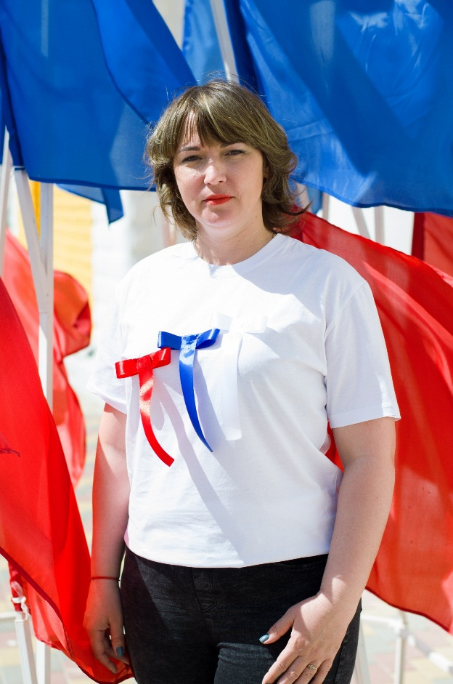
Портфолио воспитателя
Доу Медведицкого
Муниципального
Детского сада №1 «Радуга»

Slide 2
Содержание
Раздел I Общие сведения о педагоге
Раздел 2 Научно-методическая деятельность
Раздел 3 Награды и достижения педагога
Раздел 4 Результаты педагогической деятельности
Раздел 5 Материалы по обобщению и распространению Педагогического опыта

Slide 3
Раздел I
Общие сведения о педагоге

Slide 4

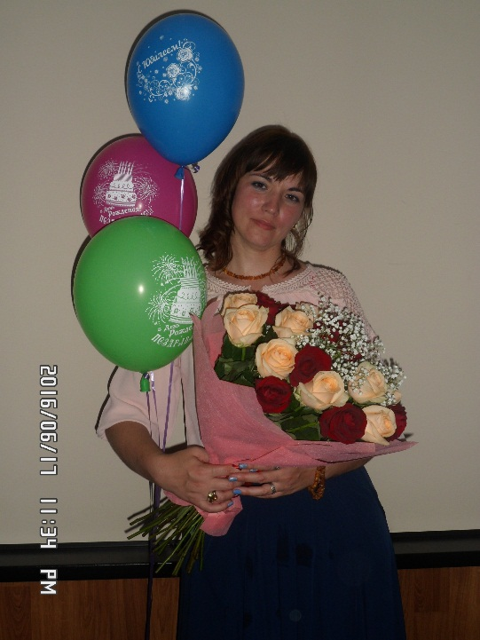
Бастрон Юлия
Александровна
Воспитатель
ДОУ Медведицкий муниципальный детский сад №1 «Радуга»
Дата рождения:
14.06.1981г.

Slide 5
Эссе:
«Я и моя профессия»
«Многое зависит от того, кто вел ребенка в детский сад, что вошло в его разум и сердце из окружающего мира, - это и определяет, каким человеком станет сегодняшний малыш. Ориентиром для ребенка является взрослый, в данном случае воспитатель».
А.В. Сухомлинский
«Я отношусь к своим воспитанникам так же, как хочу, чтоб относились
к моим родным детям»

Slide 6
Образование:
Муниципальное образовательное учреждение Жирновское педагогическое училище 2000г.
Специальность: «Преподавание в начальной школе»
Квалификация: «Учитель начальных классов»
Переквалификация: Государственное бюджетное профессиональное образовательное учреждение «Жирновский педагогический колледж» 2016г.
Специальность: «Педагогика и методика дошкольного образования»
Квалификация: «Воспитатель детей дошкольного возраста»,
274 ч.

Slide 7
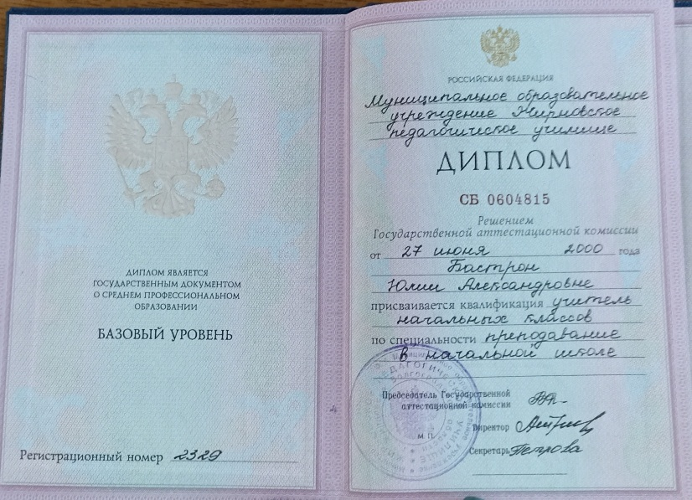
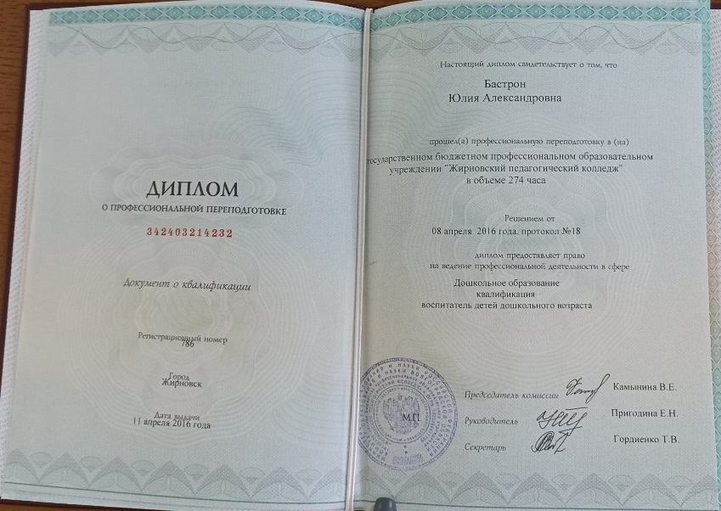

Slide 8
Образование:
Курсы повышения квалификации:
2011год, ГАУ ДПО «ВГАПО» по программе «Развитие профессиональной компетентности дошкольного педагога: актуальные проблемы». 108 ч.
Курсы повышения квалификации:
2016 год, ООО «Издательство «Учитель» по программе « Инклюзивная практика обучения и воспитания детей с ОВЗ в условиях реализации ФГОС». 72 ч.
Курсы повышения квалификации:
2023год, ГАУ ДПО «ВГАПО» по дополнительной программе «Новая модель аттестации (пробное тестирование)» 18 ч.
Общий
трудовой стаж:21 лет
В данном
учреждении:21 года

Slide 9
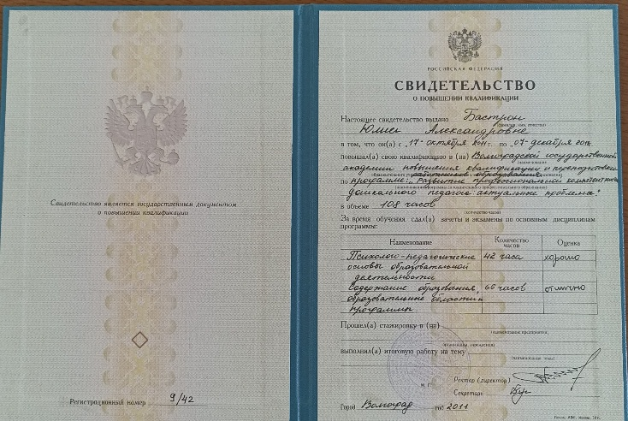
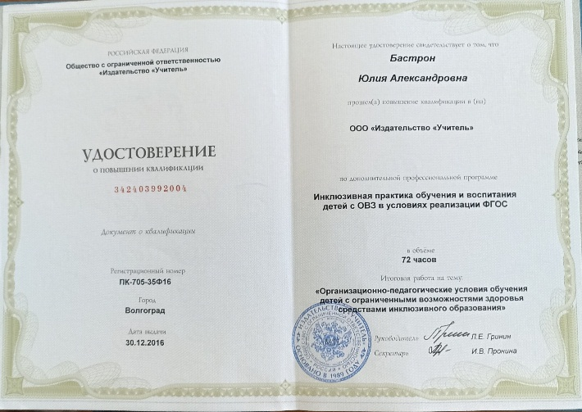
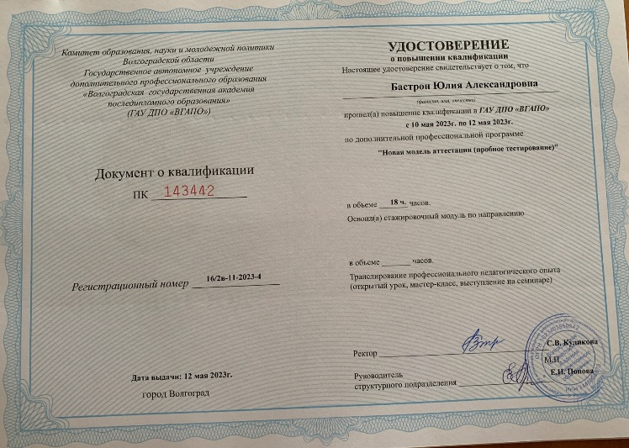

Slide 10
Эссе: «Я и моя профессия»
Детский сад – это дом внимания, добра, света, где учатся жить. Воспитывая детей, я стараюсь научить их дружить друг с другом, сделать коллективом, где не было бы лишних, не особенных.
Дети моей группы с удовольствием идут в детский сад, приветствуют друг друга радостными улыбками, объятиями, делятся «домашними» новостями, вместе играют, делают для себя все новые и новые открытия. Значит им здесь хорошо и уютно. И это меня радует.
Я считаю, что дети являются даром Божьим и ни с чем несравнимым сокровищем, которое дается не всем людям, поэтому я стараюсь относиться к ним с заботой и добротой.
На этом и стоит моя профессия.
Я – счастливый человек! Думать
о детях, заботиться о них,
любить их – самое прекрасное чувство, которое дано испытать не каждому.
И этим я счастлива!

Slide 11
Раздел 2
Научно – методическая деятельность

Slide 12
Нормативно – правовые документы
Письмо Министерства образования и науки РФ от 10 января 2014 г.
N 08-5 «О соблюдении организациями, осуществляющими образовательную деятельность, требований, установленных ФГОС ДО»;
Устав Муниципального бюджетного дошкольного образовательного учреждения – детский сад № 1;
Основная общеобразовательная программа- образовательная программа дошкольного образования ДОУ МДС д/с № 1 «Радуга»
Должностная инструкция воспитателя.

Slide 13
Нормативно-правовые документы
Федеральный закон от 29 декабря 2012 года №273- ФЗ « Об образовании в Российской Федерации»;
Конвенция о правах ребенка (ООН);
Федеральный государственный образовательный стандарт дошкольного образования утвержден приказом Министерства образования и науки Российской Федерации от 17 октября 2013г. № 1155;
Постановление Главного государственного санитарного врача РФ от 15 мая 2013 г. N 26 "Об утверждении СанПиН 2.4.1.3049-13 "Санитарно- эпидемиологические требования к устройству, содержанию и организации режима работы дошкольных образовательных организаций";
Приказ Министерства образования и науки РФ от 30 августа 2013 г. N 1014 «Об утверждении Порядка организации и осуществления образовательной деятельности по ООП– ОП ДО

Slide 14

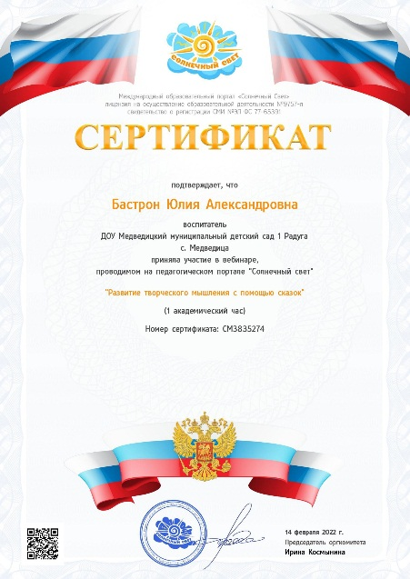

Участие в семинарах, в совещаниях методических объединениях

Slide 15





Slide 16
Раздел 3
Награды и достижения педагога

Slide 17
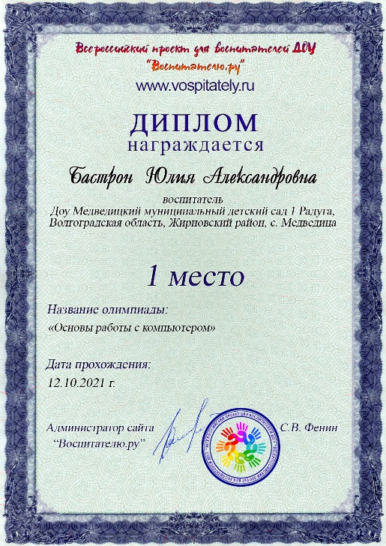


Мои достижения

Slide 18


Участие детей в международных и всероссийских конкурсах

Slide 19

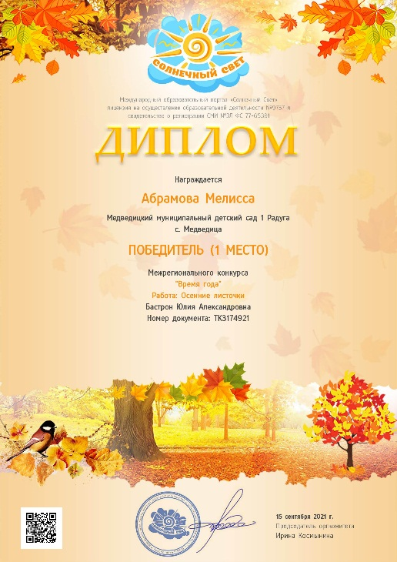




Slide 20
Раздел 4
Результаты педагогической деятельности

Slide 21
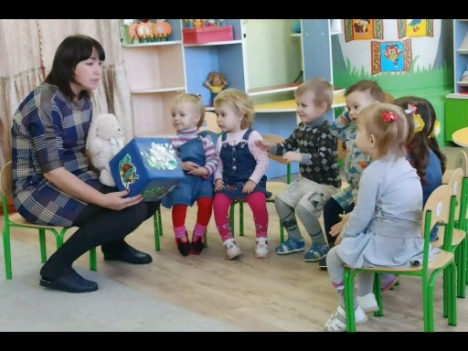
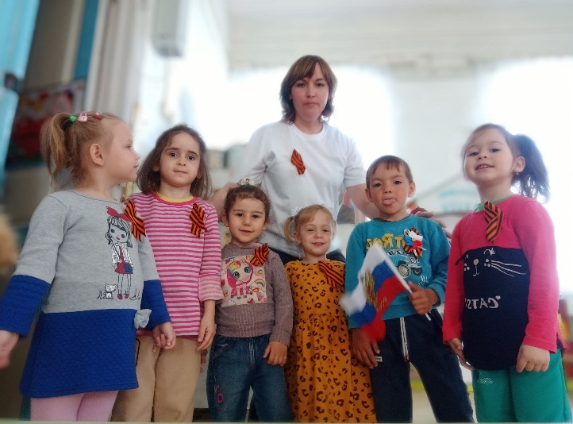
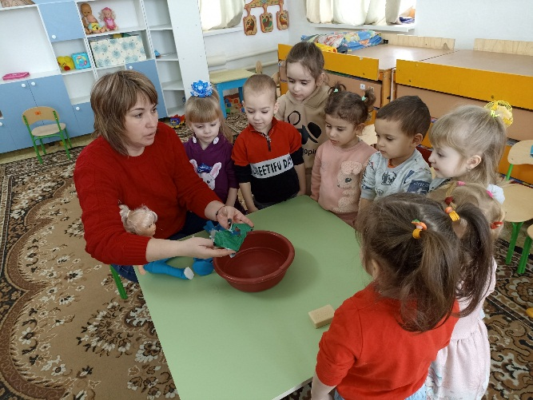
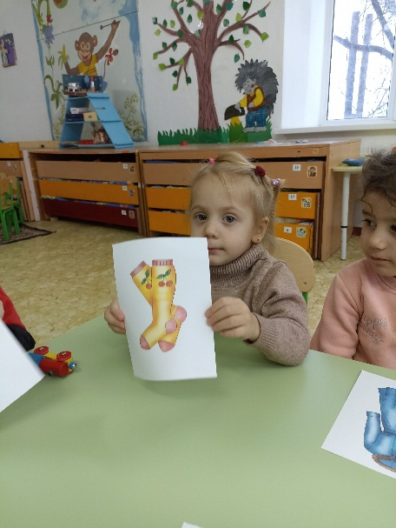
Мы занимаемся

Slide 22
Физкультурно-оздоровительные мероприятия в моей группе
Хождение по массажным коврикам босиком
Ежедневная утренняя гимнастика
Оздоровительная гимнастика после дневного сна
Пальчиковая гимнастика
Артикуляционная гимнастика
Самомассаж, Релаксация
Употребляем в пищу чеснок
Подвижные и спортивные игры
Физкультурные занятия в облегченной одежде
Солнечные ванны в летний период
Спортивные праздники
Гимнастика на улице
Физкультурные занятия на улице

Slide 23

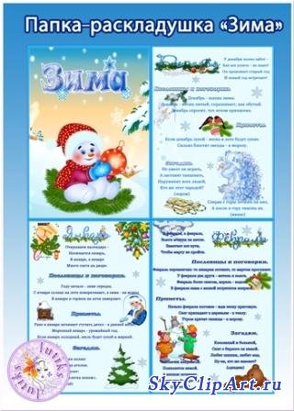

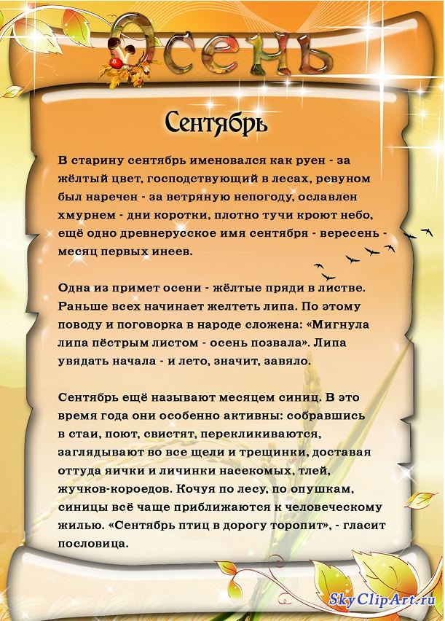

Размещаю интересную информацию для родителей

Slide 24
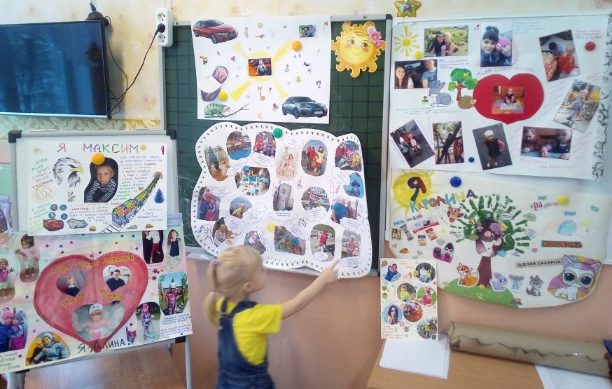
В работе с родителями использую:
Традиционные формы работы: беседы, лекции, консультации, родительские собрания; а также анкетирование, музыкальные и спортивные праздники с участием родителей; конкурсы семейных рисунков, поделок.

Slide 25
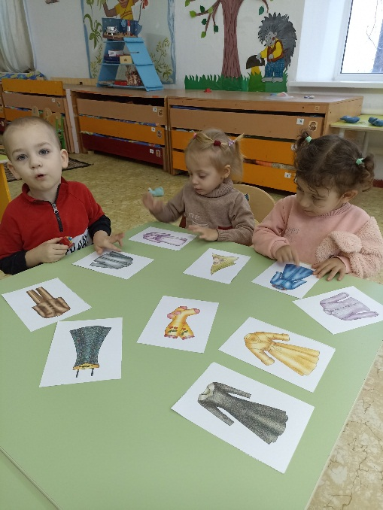
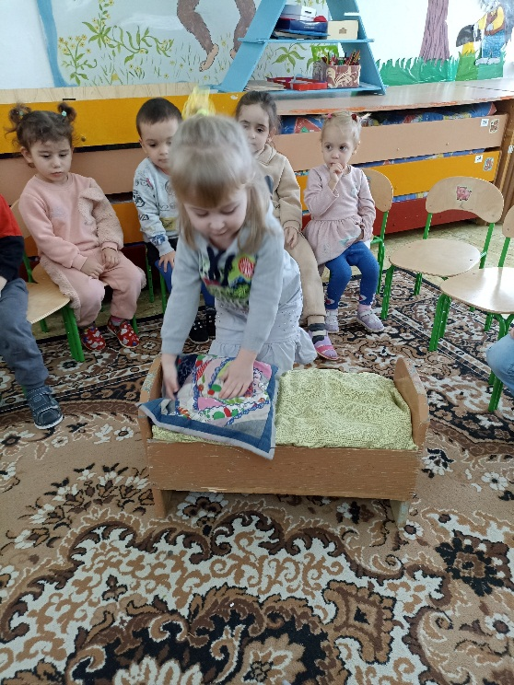
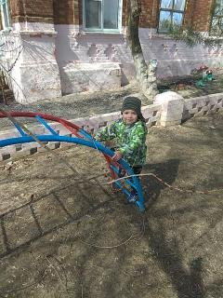
Наши будни

Slide 26
Раздел V
Материалы по обобщению и распространению педагогического опыта

Slide 27
На уровне ДОУ
Участие в работе педагогических советов ДОУ: "Взаимодействие ДОУ МДС №1 с семьями воспитанников"; "Привлечение родителей к сотрудничеству в жизнедеятельности ДОУ МДС №1".
Провела открытый мастер-класс «Пасхальная коробочка» на семинаре «Трудовое воспитание детей в ДОУ»
Участвие в праздничных мероприятиях в качестве актера
Провожу итоговые и открытые занятия

Slide 28
Информационные порталы и сети Интернет
Сайты
maam.ru https://users/775115
Солнечный свет https://solncesvet.ru/social/settings/
Инфоурок.ру https://infourok.ru/user/ivanova-nadezhda-viktorovna15
nsportal.ru https://nsportal.ru/ivanova-nadezhda-v-0
Изумрудный город: http://xn--c1abbjeitjlaqf5ac6j.xn--d1acj3b/admin/index/settings/53228

Slide 29
Я учу детей всему: собирать картинки, лепить из пластилина, читать, писать, рассказывать сказки.
Жизнедеятельность в детском коллективе, научит их любить себя и всех, кто их окружает, поможет преодолеть все страхи и тревоги...
Я не останавливаюсь на достигнутом, продолжаю искать новые пути сотрудничества с родителями.
Ведь у нас одна цель – воспитать будущих созидателей жизни. Каков человек – таков мир, который он создает вокруг себя. Хочется верить, что наши дети, когда вырастут, будут любить и оберегать своих близких.

Slide 30
Спасибо
за
внимание!

